Slide 1
TIẾNG VIỆT 1
Bài 71: ươc ươt
TIẾNG VIỆT 1

Slide 3
Hà ước được lướt sóng biển.
ươc
ươt

Slide 5
ươc
ươt
đ
ươc
ươc
được

Slide 6
ươc
ươc
bước
lược
ngược
nước
ươc
ươc
ươt
lượt
lướt
ươt
ươt
ươt
mướt
mượt

Slide 7
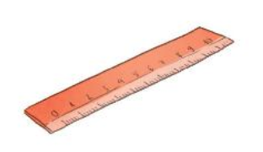
thước kẻ
dược sĩ
lướt ván
ươc
ươc
ươt

Slide 10
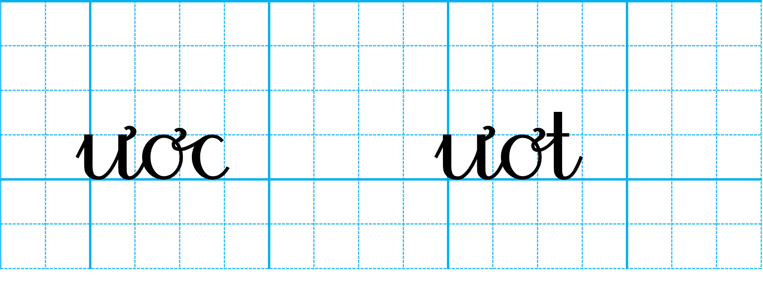
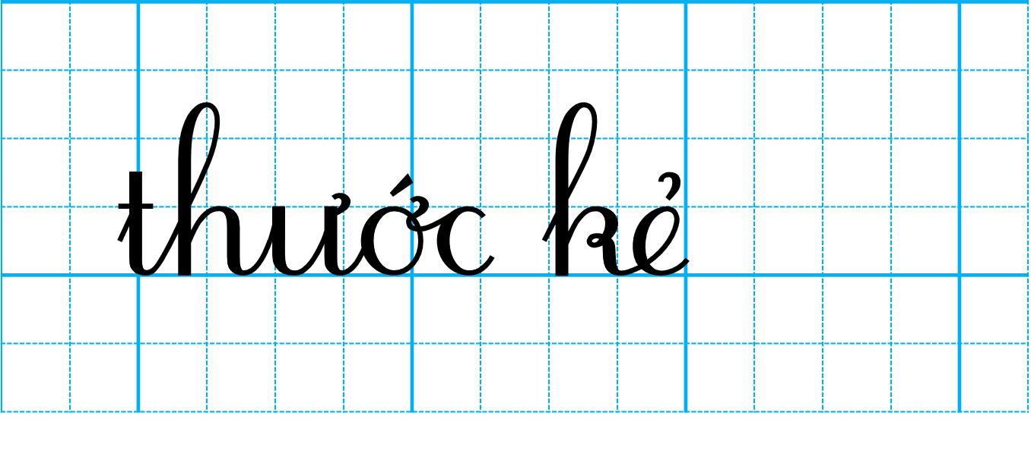
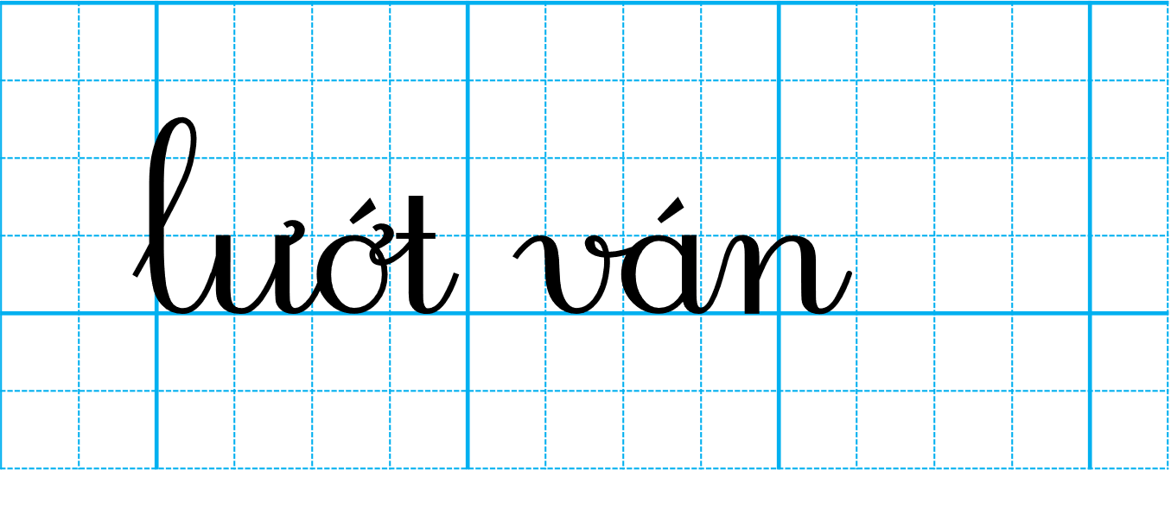

Slide 12
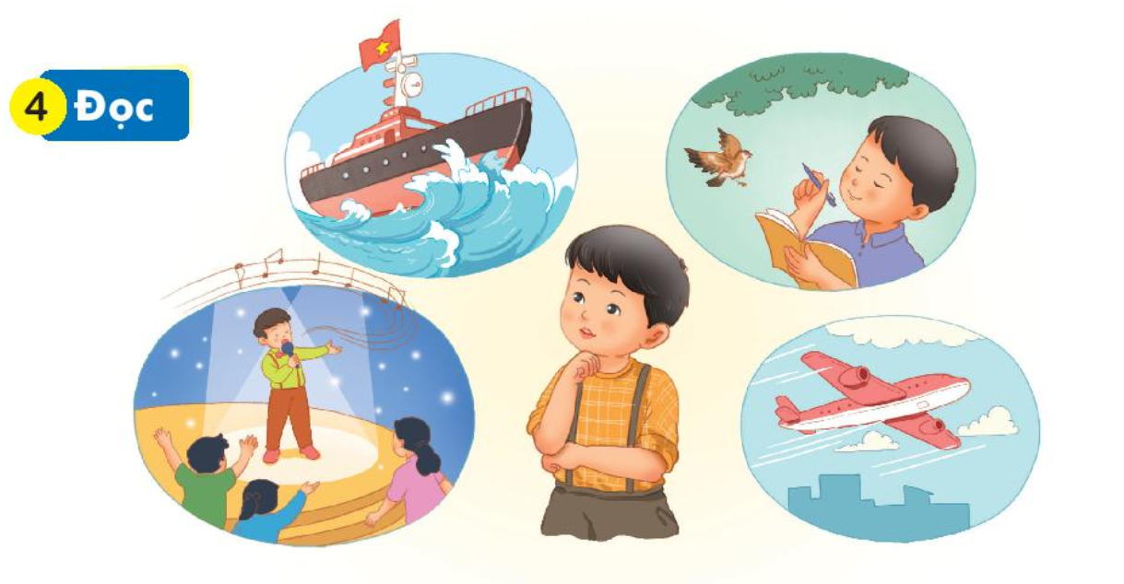

Slide 13
Lúc học hát, Nam ước làm ca sĩ. Lúc nghe mẹ đọc thơ, Nam lại ước trở thành nhà thơ. Khi ra biển, Nam ước là người lái tàu, vượt qua những con sóng lớn. Nhìn lên bầu trời, Nam lại ước làm phi công. Nam tự hỏi: “Bao giờ mình mới lớn nhỉ”

Slide 14
Lúc học hát, Nam ước làm ca sĩ. Lúc nghe mẹ đọc thơ, Nam lại ước trở thành nhà thơ. Khi ra biển, Nam ước là người lái tàu, vượt qua những con sóng lớn. Nhìn lên bầu trời, Nam lại ước làm phi công. Nam tự hỏi: “Bao giờ mình mới lớn nhỉ.”

Slide 16
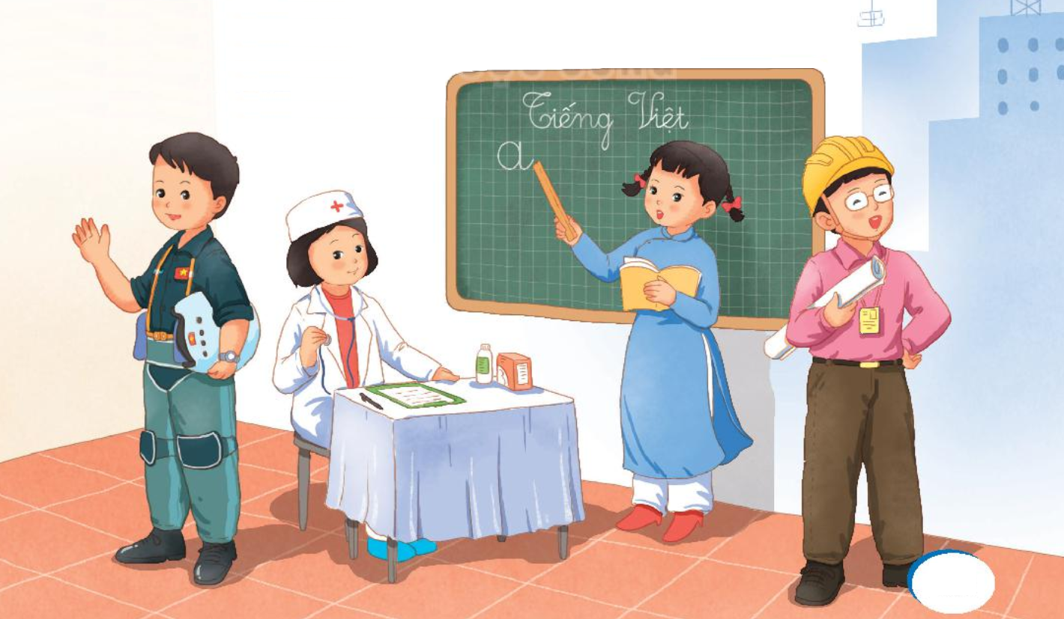
Ước mơ của em

Slide 17
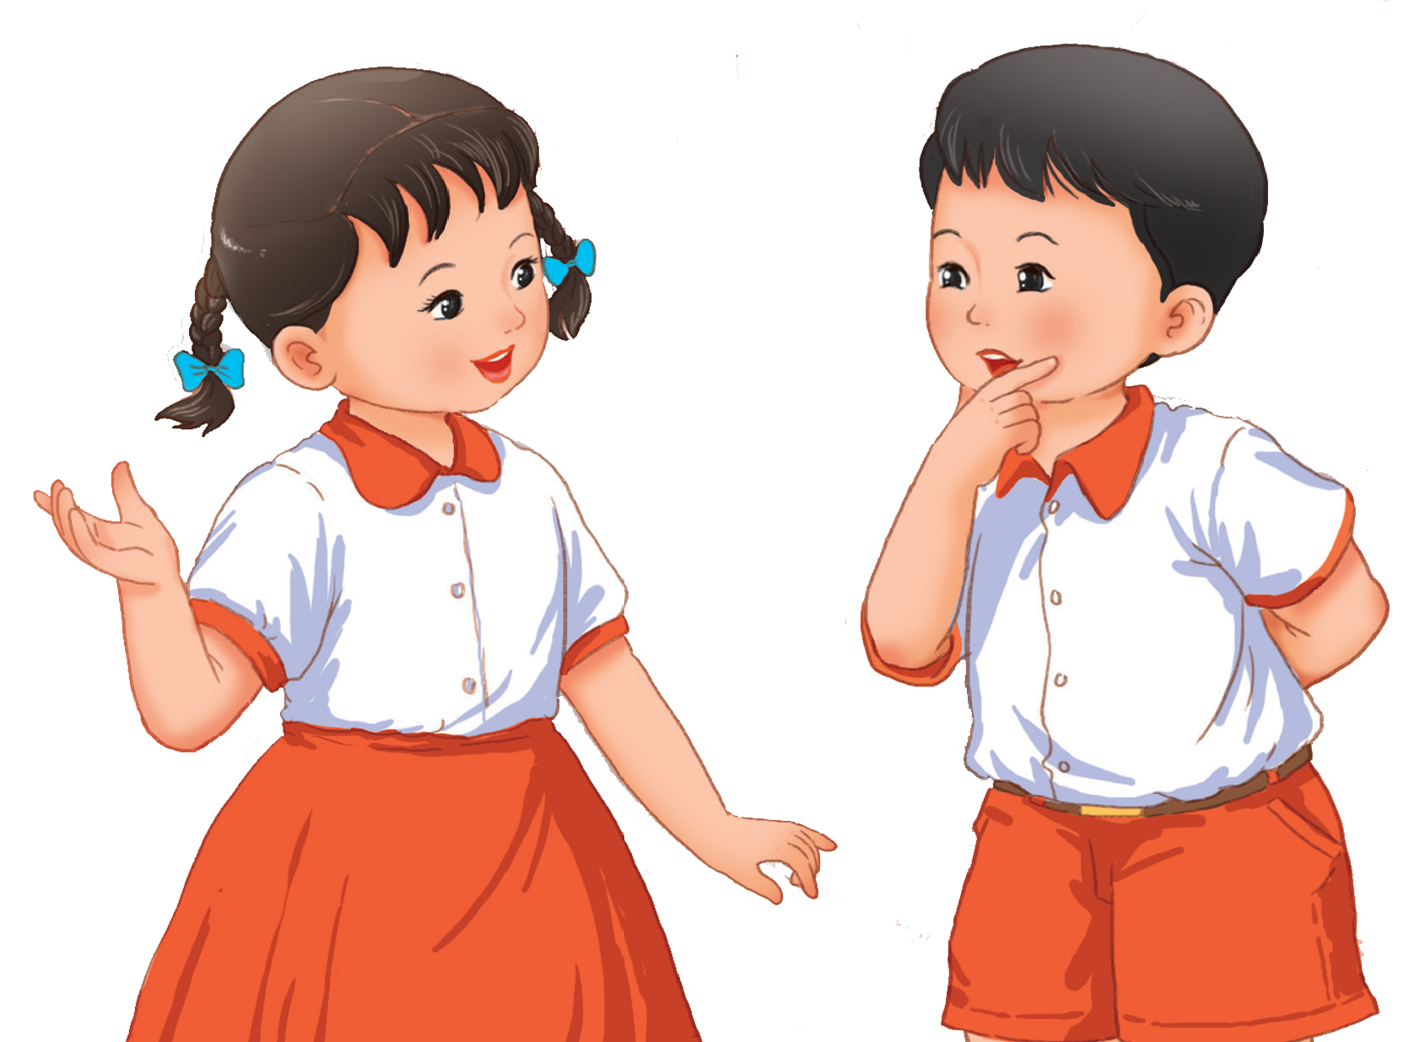
HOẠT ĐỘNG TIẾP NỐI

